Slide 1
ĐỊA LÝ 6

Slide 2
Kiểm tra bài cũ?
Câu 1. Tỉ lệ bản đồ là gì? Ý nghĩa của tỉ lệ bản đồ?
- Tỉ lệ bản đồ : là tỉ số giữa khoảng cách trên bản đồ với khoảng cách ngoài thực địa
- Ý nghĩa : Cho biết kích thước trên bản đồ thu nhỏ bao nhiêu lần so với kích thước ngoài thực địa
Câu 2. Tỉ lệ bản đồ thể hiện ở những dạng nào? Tỉ lệ bản đồ càng lớn thì mức độ sẽ thế nào?
Có 2 dạng tỉ lệ : + Tỉ lệ thước
+ Tỉ lệ số
Tỉ lệ bản đồ càng lớn thì mức độ chi tiết của bản đồ
càng cao.

Slide 3
BÀI 4: PHƯƠNG HƯỚNG TRÊN BẢN ĐỒ.KINH ĐỘ VĨ ĐỘ VÀ TỌA ĐỘ ĐỊA LÝ
1. PHƯƠNG HƯỚNG TRÊN BẢN ĐỒ

Slide 4
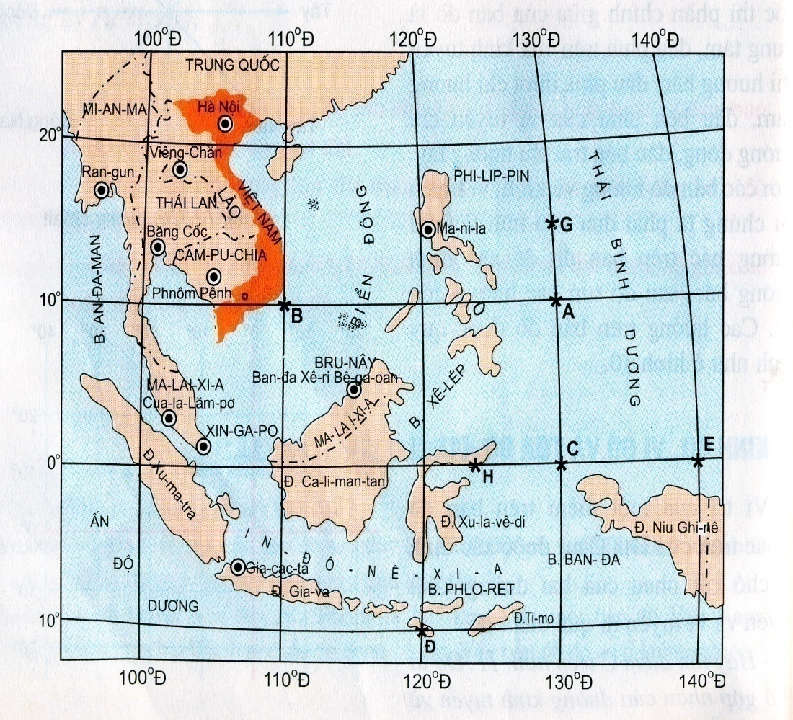
BÀI 4: PHƯƠNG HƯỚNG TRÊN BẢN ĐỒ.
KINH ĐỘ VĨ ĐỘ VÀ TỌA ĐỘ ĐỊA LÝ
1. PHƯƠNG HƯỚNG TRÊN BẢN ĐỒ
Muốn xác định phương hướng trên bản đồ, chúng ta phải dựa vào đâu?

Slide 5
- Dựa vào đường kinh tuyến và vĩ tuyến
Theo quy ước : ở giữa bản đồ là trung tâm
 Kinh tuyến:
Phía trên chỉ hướng Bắc
Phía dưới là chỉ hướng Nam
B¾c
 Vĩ tuyến :
- Bên phải chỉ hướng Đông
- Bên trái chỉ hướng Tây
Tây
§«ng
Nam

Slide 6
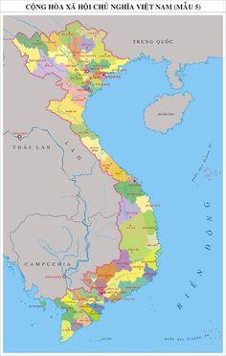
Nếu trên bản đồ không có đường kinh vĩ tuyến chúng ta dựa vào đâu?
 - Với các bản đồ không vẽ kinh, vĩ tuyến: phải dựa vào mũi tên chỉ hướng Bắc trên bản đồ để xác định hướng Bắc, sau đó tìm các hướng còn lại.
B¾c
Tây
§«ng
Nam

Slide 7
BÀI 4: PHƯƠNG HƯỚNG TRÊN BẢN ĐỒ.
KINH ĐỘ VĨ ĐỘ VÀ TỌA ĐỘ ĐỊA LÝ
1. PHƯƠNG HƯỚNG TRÊN BẢN ĐỒ
Bắc
Các em cùng xác định
các hướng còn lại?
Tây Bắc
Đông Bắc
Tây Tây Bắc
- Đông Đông Bắc
Tây
Đông
Tây Nam
Đông Nam
Nam

Slide 8
2. KINH ĐỘ, VĨ ĐỘ VÀ TỌA ĐỘ ĐỊA LÝ
Muốn xác định vị trí của một điểm trên bản đồ ta dựa vào đâu?
*  Dựa vào kinh tuyến và vĩ tuyến

Slide 9
20º
30º
20º
10º
Oº
10º
20º
30º
40º
20⁰
20⁰
C
10º
10º
10⁰
O⁰
10º
20º
30º

Slide 10
Vậy kinh độ và vĩ độ của một điểm là gì?
 *Kinh độ của một điểm : là khoảng cách điểm đó đến kinh tuyến gốc.
 *Vĩ độ của một điểm: là khoảng cách điểm đó đến vĩ tuyến gốc.

Slide 11
20º
30º
20º
10º
Oº
10º
20º
30º
40º
20⁰
20⁰
C
10º
10º
10⁰
O⁰
10º
20º
30º

Slide 12
Vậy tọa độ địa lý của một điểm là gì?
Tọa độ địa lí của một điểm là kinh độ và vĩ độ của điểm đó.
+ Cách viết: Kinh độ ở trên, vĩ độ ở dưới.
C
20ºT
10ºB

Slide 13
BÀI TẬP

Slide 14
30⁰Đ
A
30º
20º
10º
Oº
10º
20º
30º
40º
A
20⁰B
20⁰
20⁰
C
40⁰Đ
10º
B
10⁰
O⁰
30⁰N
10º
20ºT
C
20º
D
B
10ºB
30º
30⁰T
D
30⁰N

Slide 15
Mét häc sinh viÕt to¹ ®é ®Þa lý: §iÓm A,B nh­ sau, ®óng hay sai ? V× sao ?
15⁰ T
A
Sai v× thiÕu vÜ ®é.
25⁰ N
20⁰ §
20⁰ Đ
25⁰ N
Sai v× vÜ ®é viÕt trªn.
B
B

Slide 16
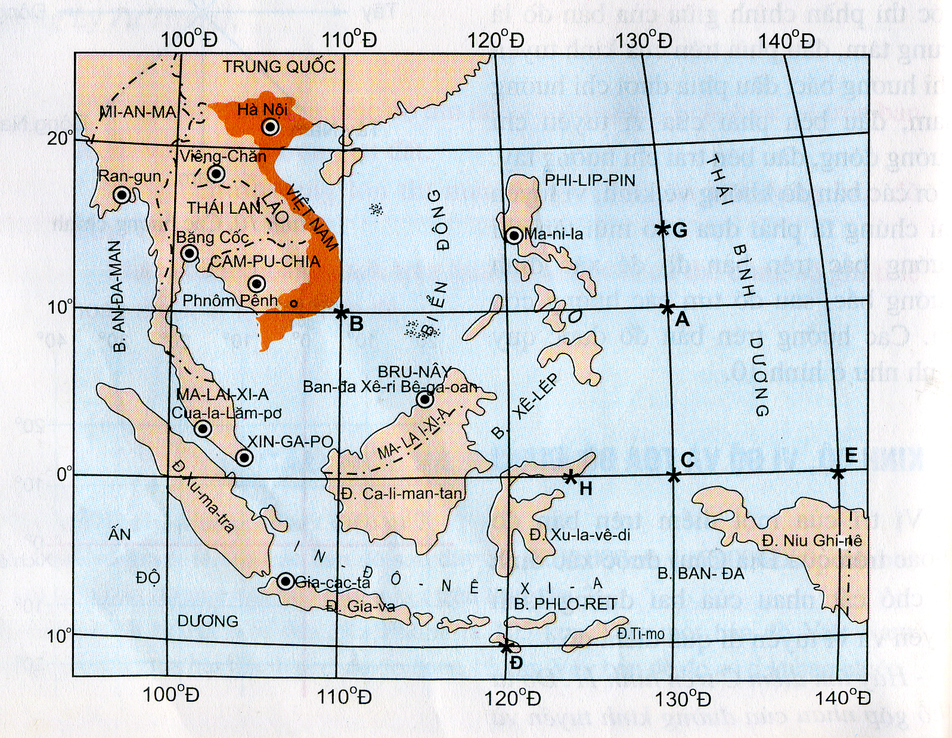
Câu 1 Một cơn bão xuất hiện ở Biển Đông ,tâm bão ở kinh độ 130⁰ Đ và vĩ độ 15⁰ B. Tìm vị trí tâm bão?
Câu 2.
Một con tàu gặp nạn ,báo tín hiệu cấp cứu tại địa điểm có tọa độ địa lý 140⁰Đ và vĩ độ 10⁰ B tìm vị trí con tàu?

Slide 17
HƯỚNG DẪN VỀ NHÀ
Học bài cũ bài 4
Xem trước bài tập 3 (a,b,c,d)
Làm bài tập trong tập bản đồ

Slide 18
ĐỊA LÝ 6
BÀI 4: PHƯƠNG HƯỚNG TRÊN BẢN ĐỒ.KINH ĐỘ VĨ ĐỘ VÀ TỌA ĐỘ ĐỊA LÝ (Tiết 2)

Slide 19
Kiểm tra bài cũ?
Câu 1. Muốn xác định phương hướng trên bản đồ, chúng ta phải dựa vào đâu?
- Dựa vào đường kinh tuyến và vĩ tuyến
Theo quy ước : ở giữa bản đồ là trung tâm
 Kinh tuyến:
Phía trên chỉ hướng Bắc
Phía dưới là chỉ hướng Nam
 Vĩ tuyến :
- Bên phải chỉ hướng Đông
- Bên trái chỉ hướng Tây
Câu 2. Muốn xác định vị trí của một điểm trên bản đồ ta dựa vào đâu? Vậy kinh độ và vĩ độ của một điểm là gì?
*Dựa vào kinh tuyến và vĩ tuyến
*Kinh độ của một điểm : là khoảng cách điểm đó đến kinh tuyến gốc.
*Vĩ độ của một điểm: là khoảng cách điểm đó đến vĩ tuyến gốc.

Slide 20
Mét häc sinh viÕt to¹ ®é ®Þa lý: §iÓm A,B nh­ sau, ®óng hay sai ? V× sao ?
15⁰ T
A
Sai v× thiÕu vÜ ®é.
25⁰ N
20⁰ §
20⁰ Đ
25⁰ N
Sai v× vÜ ®é viÕt trªn.
B
B

Slide 21
Câu 1 Một cơn bão xuất hiện ở Biển Đông ,tâm bão ở kinh độ 110⁰ Đ và vĩ độ 15⁰ B. Tìm vị trí tâm bão?
Câu 2.
Tàu TiTaNic gặp nạn, tại địa điểm có tọa độ địa lý 120⁰Đ và vĩ độ 10⁰ N tìm vị trí con tàu?

Slide 22
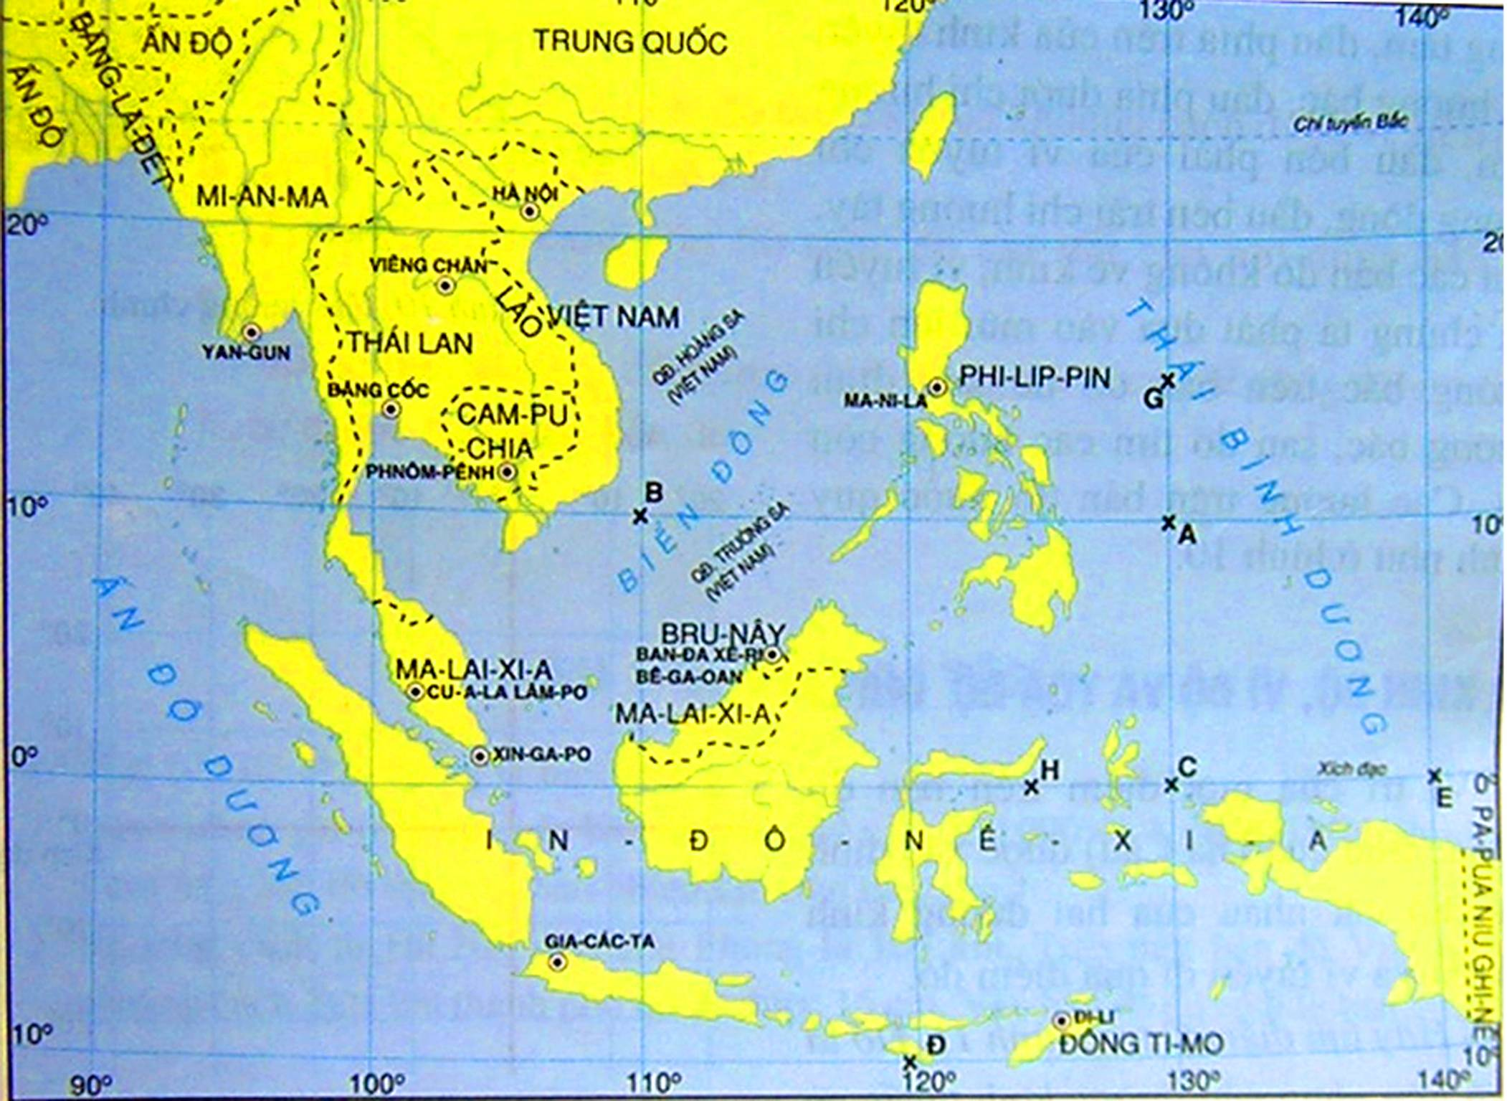
3.Bài tập
Hà Nội
a. Từ thủ đô Hà nội. Dựa vào H.17,Tr 16 SGK. Cho biết hướng của các chuyến bay sau:
Viêng chăn
Ma – ni - la
Băng cốc
Hà Nội đến Viêng Chăn :
Tây Nam
2. Hà Nội đến Gia–các–ta :
Cua – la Lăm - pua
Nam
3. Hà Nội đến
Ma – ni – la:
Gia – các - ta
Đông Nam

Slide 23
4. Cua – la Lăm - pua đến Băng Cốc :
Hà Nội
Viêng chăn
Bắc
5. Cua – la Lăm - pua đến Ma – ni – la :
Ma – ni - la
Baêng Coác
Đông Bắc
Cua – la Lăm - pua
6. Ma – ni – la đến Băng Cốc:
Tây
Gia – các - ta

Slide 24
Tìm trên bản đồ H.12 các điểm có tọa độ địa lí sau::
140⁰ Đ
120⁰ Đ
E
Đ
0⁰
10⁰N
110⁰Đ
130⁰Đ
10⁰B
10⁰B
130⁰Đ
E
0⁰
b. Hãy xác định tọa độ địa lí của các điểm A,B,C có trên hình.
Đ

Slide 25
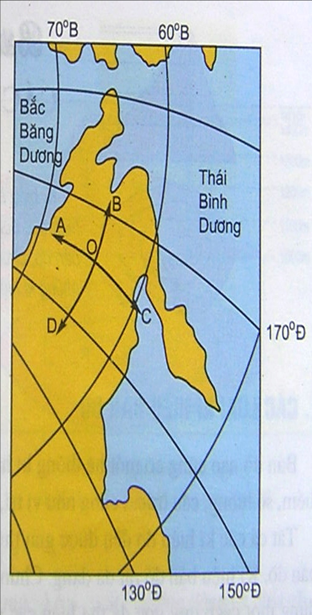
d. Quan sát H13 :
hướng đi từ điểm 0 đến
các điểm A ,B,C,D ?
O - - -> A hướng Bắc
O - - -> B hướng Đông
O - - -> C hướng Nam
O - - -> D hướng Tây

Slide 26
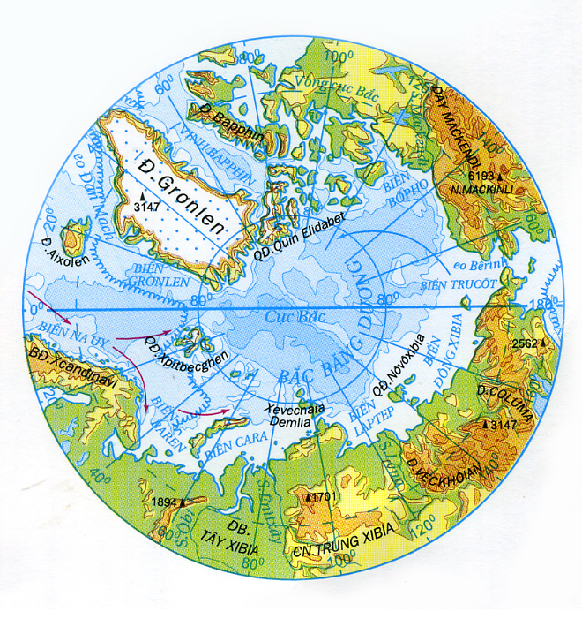
Nếu trung tâm là cực Bắc thì các mũi tên chỉ hướng nào?
Nam
Nam
Nam
Nam
Bản đồ vùng cực bắc

Slide 27
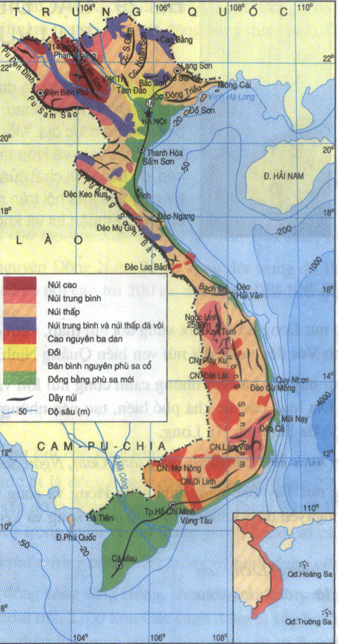
A Pa Chải
Cao Bằng
Móng Cái
Hà Nội
Xác định hướng từ Hà Nội đến các điểm: Cao Bằng, A Pa Chải, đèo Hải Vân, Móng Cái.
Cao Bằng
Bắc
A Pa Chải
Móng Cái
Tây Bắc
Đông Bắc
Hà Nội
Đông Nam
Đèo hải Vân
Đèo Hải Vân

Slide 28
HƯỚNG DẪN VỀ NHÀ :
Học bài.
- Hoàn thành các bài tập trong vở bài tập BĐ
- Nghiên cứu trước bài “Kí hiệu bản đồ”
+Làm thế nào để biểu hiện các đối tượng địa lí lên bản đồ?
+Làm thế nào để đọc được bản đồ ?

